Slide 1




ВСЕРОССИЙСКОЕ СОВЕЩАНИЕ
ОРГАНОВ ФЕДЕРАЛЬНОГО КАЗНАЧЕЙСТВА
г. Ялта, Республика Крым
21-22 сентября 2018 года
ТЕКУЩЕЕ СОСТОЯНИЕ РЕАЛИЗАЦИИ ПОЛНОМОЧИЯ ФЕДЕРАЛЬНОГО КАЗНАЧЕЙСТВА ПРИ ОСУЩЕСТВЛЕНИИ ВНУТРЕННЕГО ГОСУДАРСТВЕННОГО (МУНИЦИПАЛЬНОГО) ФИНАНСОВОГО КОНТРОЛЯ
Заместитель руководителя
Федерального казначейства
Э.А. Исаев

Slide 2
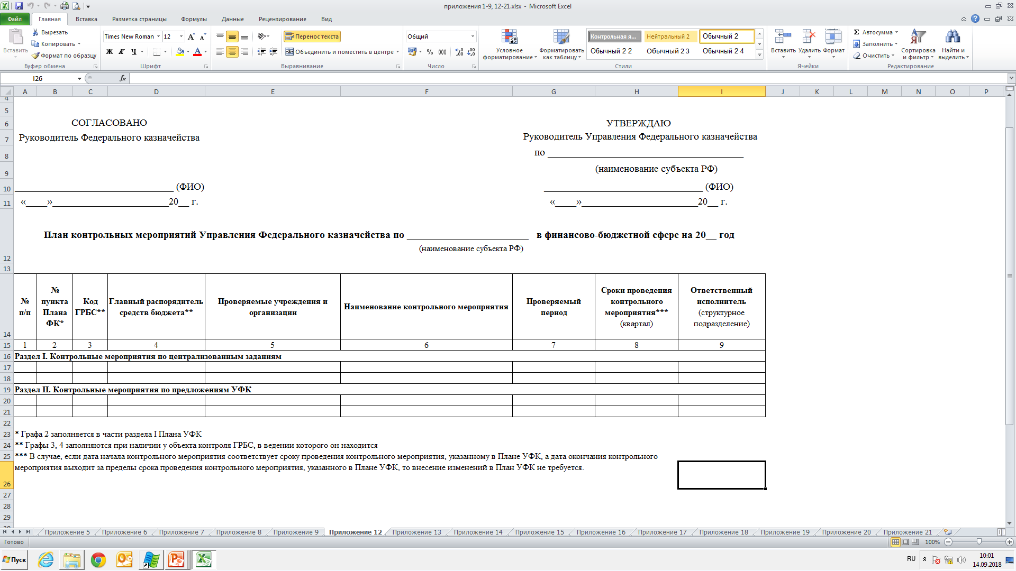
РИСК-ОРИЕНТИРОВАННЫЙ ПОДХОД ПРИ ПЛАНИРОВАНИИ КОНТРОЛЬНОЙ ДЕЯТЕЛЬНОСТИ
В ФИНАНСОВО-БЮДЖЕТНОЙ СФЕРЕ
Для обеспечения повышения эффективности контроля
в финансово-бюджетной сфере и снижения контрольной нагрузки на проверяемые организации отбор должен строиться на сочетании:
Отбор контрольных мероприятий должен осуществляться,
исходя из следующих критериев:
соответствие планируемых контрольных мероприятий полномочиям Федерального казначейства по контролю в финансово-бюджетной сфере;
существенность и значимость мероприятий, осуществляемых объектами контроля, в отношении которых предполагается проведение контроля
в финансово-бюджетной сфере, в том числе объемов бюджетных расходов;
периодичность проведения плановых контрольных мероприятий;
информация о наличии признаков нарушений, поступившая от органов государственного (муниципального) финансового контроля, а также выявленная по результатам анализа данных информационных систем, владельцем которых является Федеральное казначейство;
необходимость обеспечения реализации всех полномочий Федерального казначейства по контролю в финансово-бюджетной сфере;
оценка состояния внутреннего финансового контроля.
РИСК-ОРИЕНТИРОВАННОГО МЕТОДА
ПРОГРАММНО-ЦЕЛЕВОГО МЕТОДА
1

Slide 3
ИССЛЕДОВАНИЯ И ЭКСПЕРТИЗЫ.
СТАТИСТИКА ЗА 2018 ГОД
Количество заявок в ФКУ «ЦОКР»
на проведение исследований за 2018 год
(по состоянию на 10 сентября 2018 года)
Количество проведенных экспертиз за 2018 год
(по состоянию на 10 сентября 2018 года)
ПКМ
ВКМ
ПКМ
ВКМ
ВСЕГО
50
20
70
ЦАФК
14
—
14
ТОФК
127
18
145
64
6
ИТОГО
141
18
159
Экспертиза
качества материалов
Экспертиза
оборудования
2

Slide 4
ОТЧЁТНОСТЬ О РЕЗУЛЬТАТАХ КОНТРОЛЯ В ФИНАНСОВО-БЮДЖЕТНОЙ СФЕРЕ
В АС ПЛАНИРОВАНИЕ
3

Slide 5




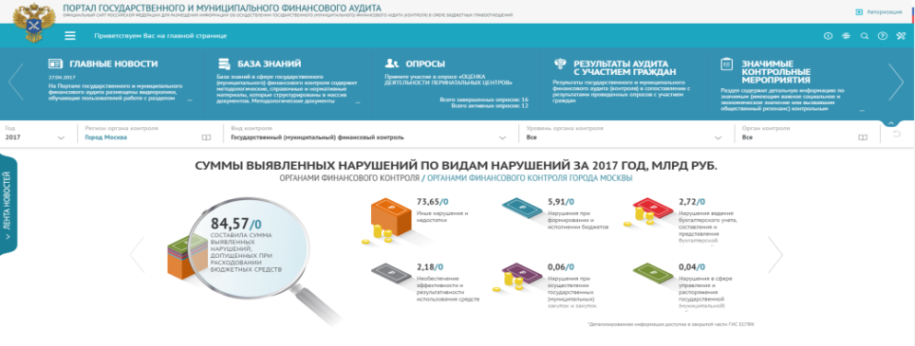




ИНФОРМАЦИОННОЕ ВЗАИМОДЕЙСТВИЕ
АСП И ГИС ЕГСФК
Совместный приказ Счетной палаты Российской Федерации и Министерства финансов Российской Федерации «Об утверждении положения ГИС ЕСГФК для размещения информации об осуществлении государственного (муниципального) финансового аудита (контроля) в сфере бюджетных правоотношений» от 25 декабря 2015 г. №128/214н
Приказ Федерального казначейства «Об обеспечении регистрации и организации работы в государственной информационной системе «Официальный сайт Российской Федерации в информационно-телекоммуникационной сети «Интернет» для размещения информации об осуществлении государственного (муниципального) финансового аудита (контроля) в сфере бюджетных правоотношений»
от 26 июля 2016 г. № 281
Информация, подлежащая размещению
Порядок размещения информации, утверждённый ФК
ГИС ЕСГФК
Информация о плановых КМ
В течение 5 р.д. с даты утверждения планов КМ
Информация о внеплановых КМ
В течение 5 р.д. после присвоения ИКМ
Информация и документы о результатах КМ
(акты, заключения, отчёты)
В течение 5 р.д. с даты утверждения отчёта
В течение 5 р.д. после направления представления,
предписания, УБМП
Информация о представлениях, предписаниях
уведомлениях о бюджетных мерах принуждения
Информация о привлечении
к административной ответственности
В течение 5 р.д. после направления протокола об АП
Ввод информации
АСП
ИНТЕГРАЦИЯ
ГИС ЕСГФК
portal.audit.gov.ru
ОДНОКРАТНОСТЬ ВВОДА
Размещение информации
4

Slide 6

СПАСИБО
ЗА ВНИМАНИЕ

